Slide 1
A-8 The_Oscilloscope_&_Function generator
인하대학교 정보통신공학과
2019년 1학기 정보통신기초설계실습
( ICE2006 - 002/003/004 분반 )

Slide 2
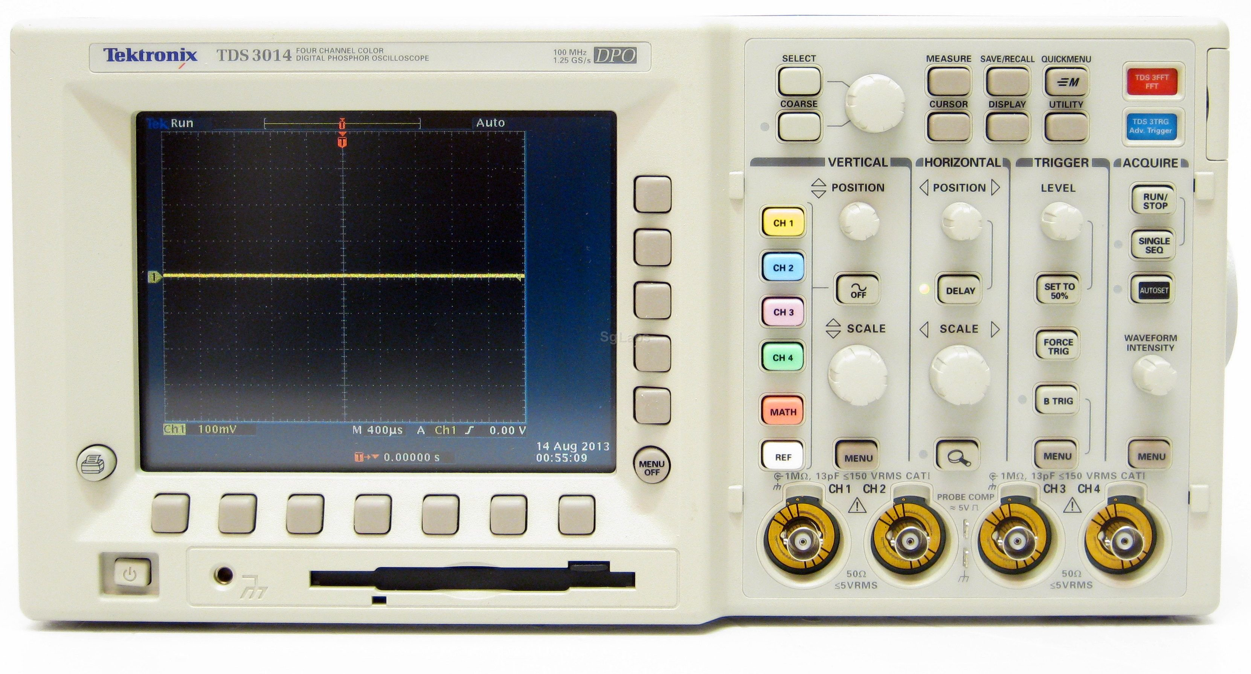
A-8 The_Oscilloscope
Notes:
-2-

Slide 3
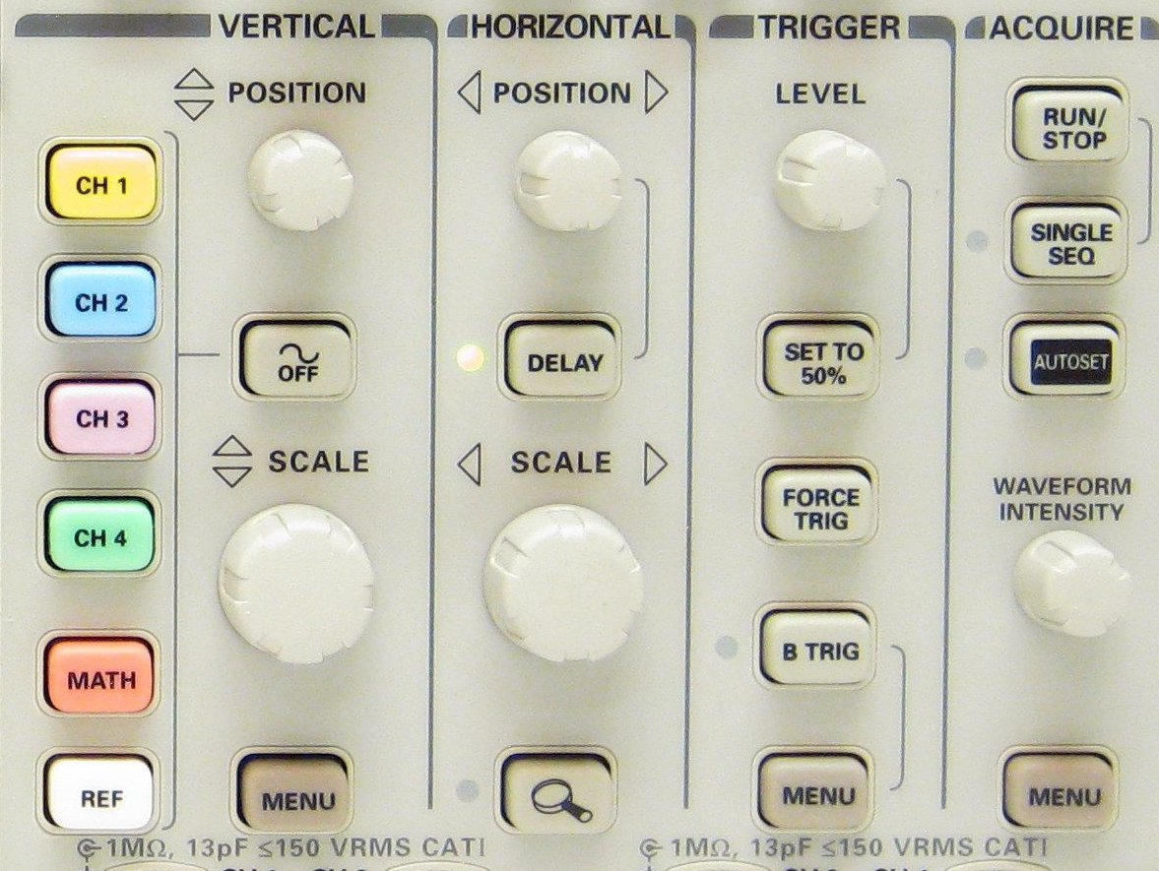
Oscilloscope – control key
트리거 메뉴
트리거 메뉴
채널 선택
수치 처리
Vertical
(amplitude)
Horizontal
(Time)

Slide 4
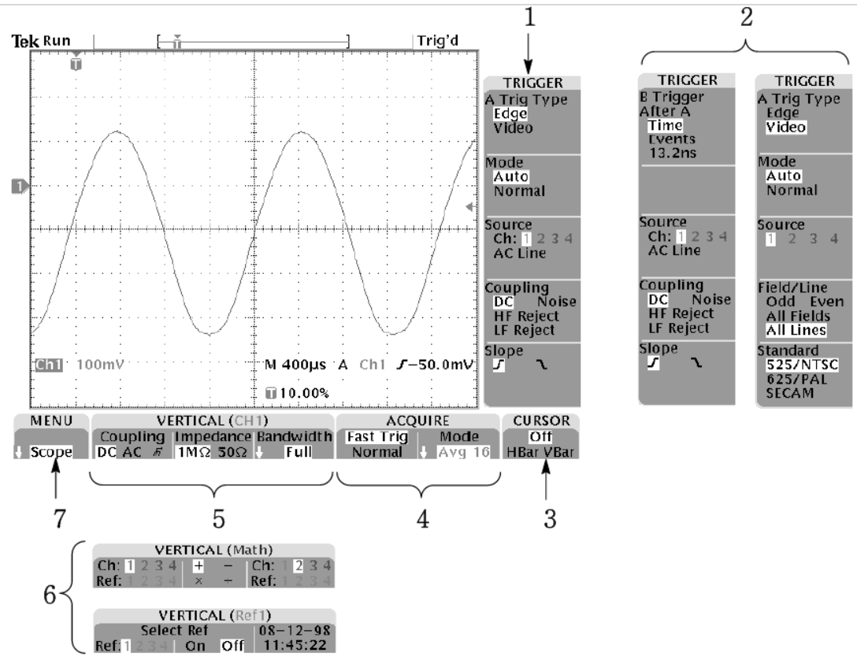
Oscilloscope – Display

Slide 5
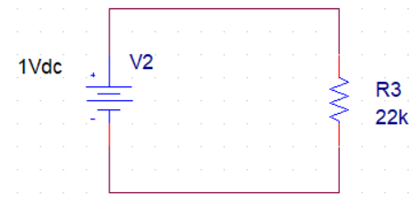
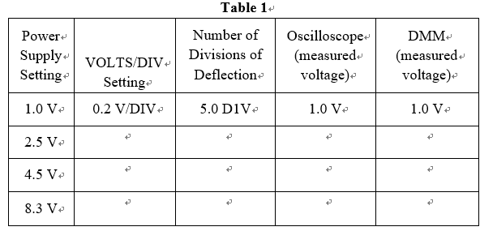
실험1
Table1 에 나열된 각 전압에 전원 공급 장치를 설정하고 각 전압을 측정합니다.
테이블의 첫 번째 줄이 예제로 완성되었습니다.
오실로스코프로 정확한 판독 값을 얻으려면 VOLTS / DIV를 선택해야합니다. 오실로스코프와 미터의 판독 값은 약 3 % 이내에서 일치해야합니다.
※ 보고서 : 회로도, 장비 연결 상태도, Table 1., B/B 연결 상태 및 결과 측정 사진 ( 결과보고서 작성요령 참조)

Slide 6
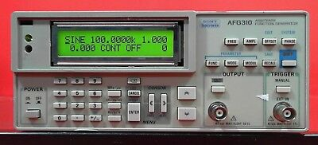
A-8 The_Function generator
A-8-The_Oscilloscope_Function generator

Slide 7
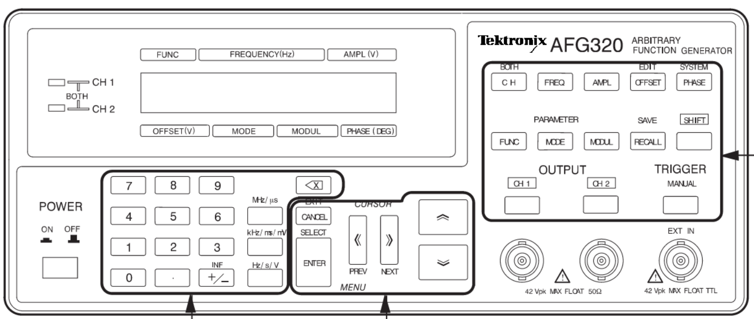
A-8 The_Function generator
Numeric input key
Control Button
Main Button

Slide 8
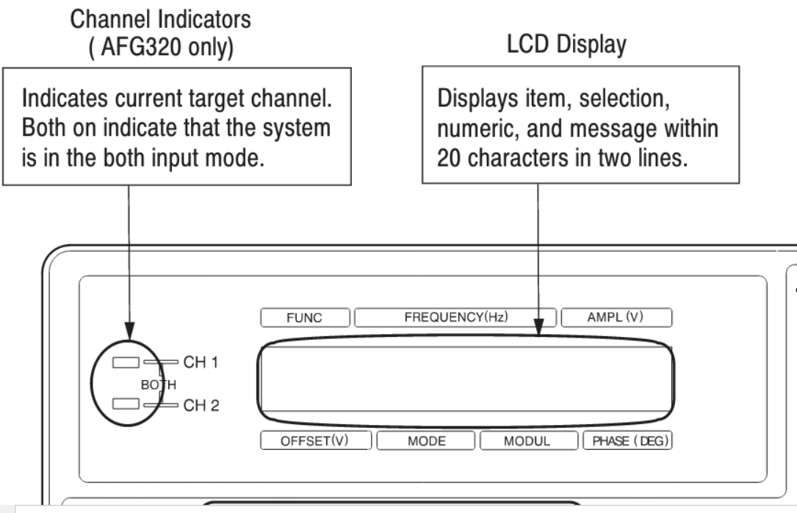
A-8 The_Function generator

Slide 9
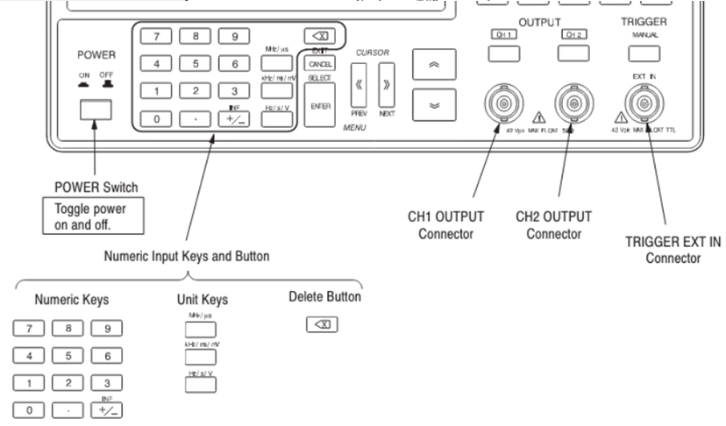
A-8 The_Function generator

Slide 10
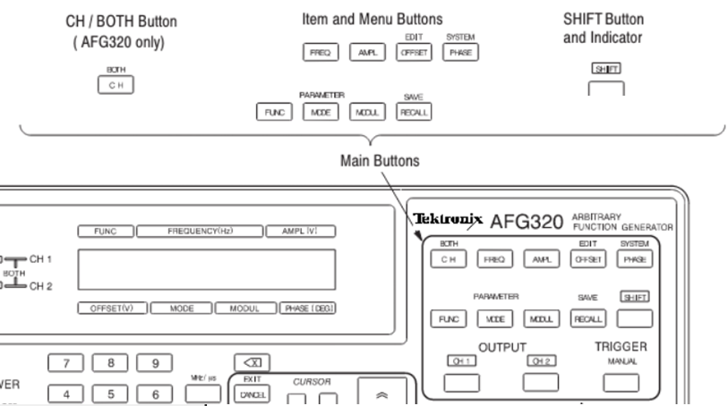
A-8 The_Function generator

Slide 11
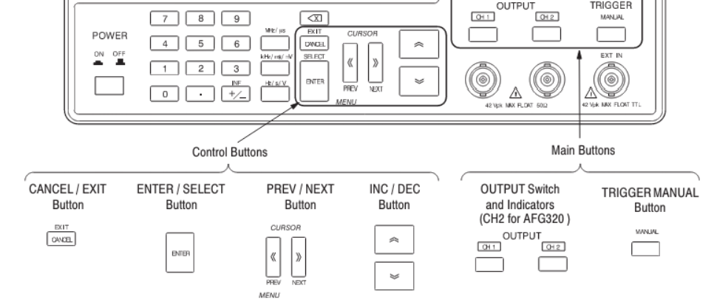
A-8 The_Function generator

Slide 12
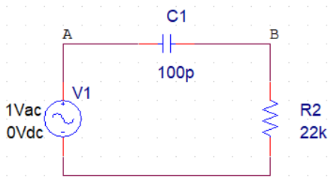
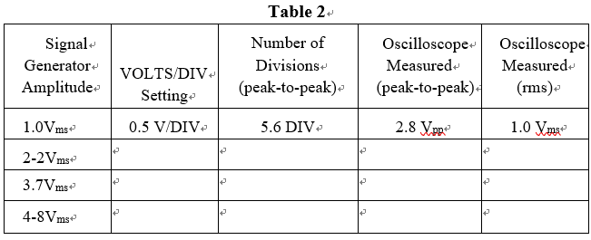
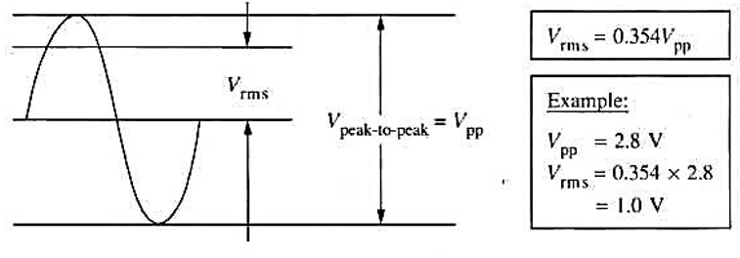
실험2
주파수가 1.0 kHz 인 ac 파형에 대한 함수 발생기를 설정하십시오.
DMM에서 읽은 1.0Vrms의 함수 발생기의 진폭을 조정하십시오.
SEC / DIV 컨트롤을 0.2ms / div로 설정하고 VOLTS / DIV를 0.5V / div로 설정합니다.
오른쪽 회로를 이용하여 스코프 프로브는 node B-D에, function generator는 node A-D 연결하십시오.
피크 - 투 - 피크 진폭이 2.8V 인 약 2주기의 ac 파형을 관찰해야합니다. 이는 그림 3과 같이 1.0Vrms를 나타냅니다.
Func. gen.
Node D
※ 보고서 : 회로도, 장비 연결 상태도, Table 1., B/B 연결 상태 및 결과 측정 사진 ( 결과보고서 작성요령 참조)

Slide 13
결과 보고서 첨부
EVALUATION AND REVIEW QUESTIONS: #4 & #5

Slide 14
A-8 The_Oscilloscope_&_Function generator
Any Question ?
< 10주차 수업 공지 >
1. 수업 제목 : A-9 Sine/Pulse-Wave Measurements
2. 수업 내용 : Sine/Pulse-Wave의 특성과 측정
3. 과제 : 9주차 결과 보고서 (O)
4. 10주차 강의자료 : 공지 예정
5. 중간 고사 해설
6. 각 분반별 중간고사 결과 공지 일정
1) 5.1(수) 까지 중간고사/보고서 점수 공지
2) 5.8(수) 까지 중간고사/보고서 이의 신청 ( 월 ~ 수, 401호 )
7. 정보통신 기초설계 1학기 강의 중간 진단

